Slide 1
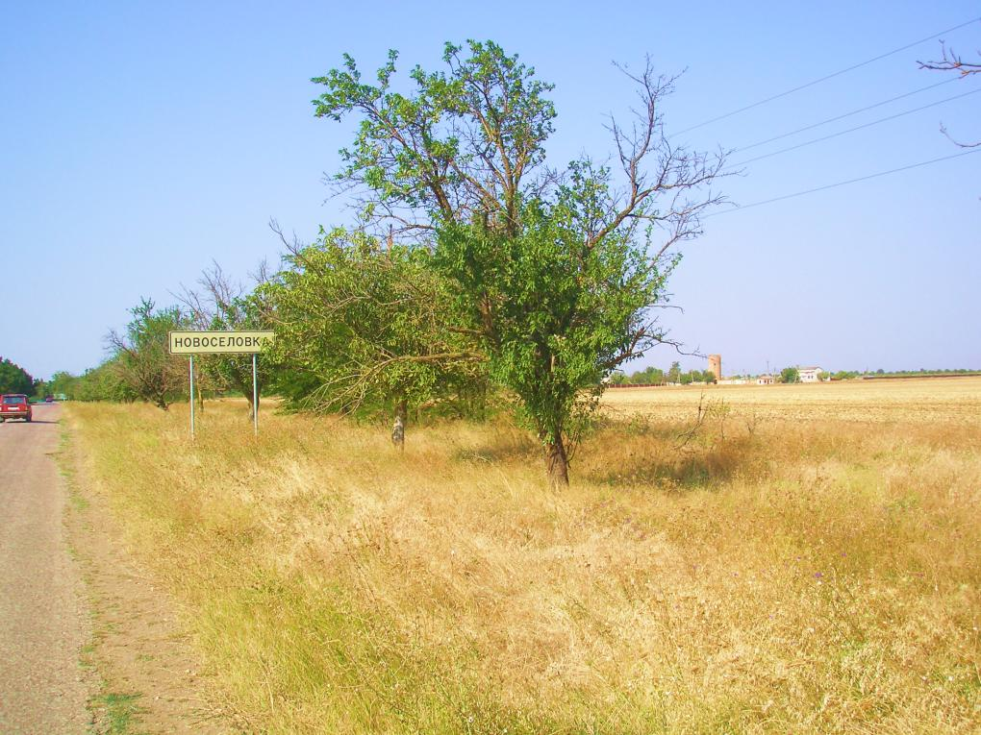
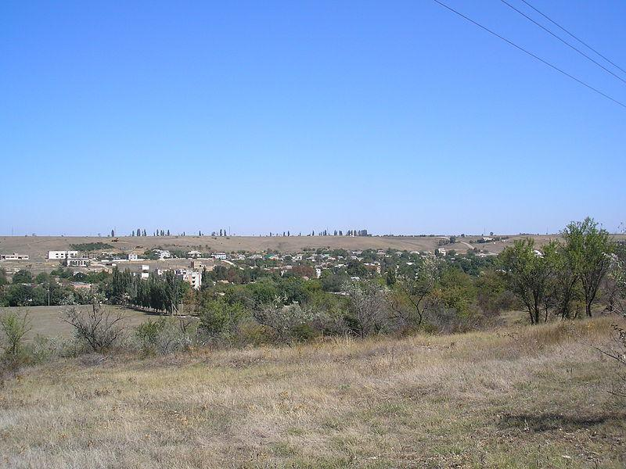
Бюджет для граждан
Новоселовского сельского поселения на 2025 год и на плановый период 2026 и 2027
годов.
В соответствии с решением 6-ой сессии 03 созыва Новоселовского сельского совета № 17/24 от 20.12.2024
«О бюджете муниципального образования Новоселовское сельское поселение Симферопольского района Республики Крым на 2025 год и на плановый период 2026 и 2027
годов».
Бюджет для граждан
Пожарского сельского поселения на 2025 год и на плановый период 2026 и 2027
годов.

Slide 2
Уважаемые жители Пожарского сельского поселения!
«Бюджет для граждан»
один из инструментов, который призван обеспечить прозрачность и открытость бюджетного процесса для граждан. Он создан для привлечения жителей, не обладающих специальными знаниями в сфере бюджетного законодательства, к участию в обсуждении вопросов формирования бюджета и его исполнения. Информация размещаемая в разделе «Бюджет для граждан», в доступной форме знакомит граждан с основными целями, задачами и приоритетными направлениями бюджетной политики поселения.
Надеемся, что представление бюджета и бюджетного процесса в понятной для жителей форме, повысит уровень общественного участия граждан в жизни Новоселовского сельского поселения.
Председатель Пожарского сельского совета-
глава администрации Пожарского сельского поселения
Е.А.Мартыненкова

Slide 3
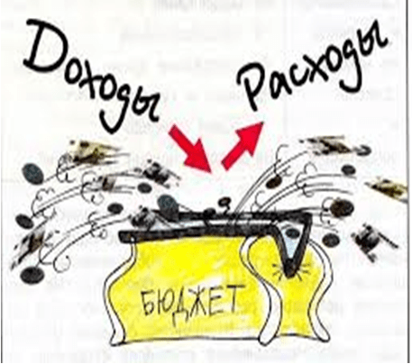
БЮДЖЕТ – форма образования и расходования денежных средств для решения задач и функций государства и местного самоуправления.
Каждое публично-правовое образование имеет свой БЮДЖЕТ:
Российская Федерация - федеральный бюджет;
субъекты Российской Федерации – областной, краевой, республиканские бюджеты;
муниципальные районы, городские округа, городские и сельские поселения – местные бюджеты.

Slide 4
На чем основано составление проекта бюджета
Составление проекта бюджета Пожарского сельского поселения основывается на:
1
2
3
Прогнозе социально – экономического развития
Основных направлениях налоговой и бюджетной политики
Муниципальных программах

Slide 5

Основные задачи бюджетной и налоговой политики:
обеспечение сбалансированности и устойчивости местного бюджета;
поддержка инвестиционной активности хозяйствующих субъектов, осуществляющих деятельность на территории Пожарского сельского поселения;
повышение качества управления муниципальными финансами, эффективности расходования бюджетных средств;
обеспечение роста доходной части консолидированного бюджета Пожарского сельского поселения;
упорядочение существующих налоговых льгот путем отмены неэффективных льгот; предоставление налоговых льгот, носящих ограниченный во времени характер;
совершенствование системы управления и распоряжения муниципальным имуществом, увеличение доходов от его использования;

Slide 6
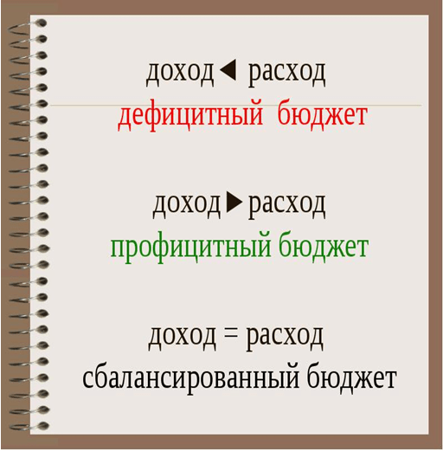
Доходы бюджета Пожарского сельского поселения– поступающие в бюджет поселения денежные средства.
Расходы бюджета Пожарского сельского поселения– выплачиваемые из бюджета поселения денежные средства.
Дефицит бюджета – это превышение расходов над доходами. При его наличии принимается решение об источниках покрытия дефицита: использовать имеющиеся остатки, взять в долг (кредит).
Профицит бюджета – это превышение доходов над расходами. При его наличии принимается решение как использовать: накапливать резервы, остатки, погашать долг.

Slide 7


Бюджетный процесс – законодательно регламентированная деятельность по составлению и рассмотрению проекта бюджета, утверждению и исполнению бюджета, контролю за его исполнением, составлению, внешней проверке, рассмотрению и утверждению бюджетной отчётности.
Составление
проекта бюджета
очередного года
Утверждение
отчёта об исполнении
бюджета
предыдущего года
Рассмотрение
проекта бюджета
очередного года
Бюджетный
процесс
Формирование
отчёта об исполнении
бюджета
предыдущего года
Утверждение
бюджета
очередного года
Исполнение
бюджета
в текущем году

Slide 8

БЮДЖЕТ И ГРАЖДАНИН
Гражданин как налогоплательщик
помогает формировать доход бюджета
Гражданин как получатель социальных гарантий
получает социальные гарантии – расходную часть бюджета (образование, культура, социальные льготы и другие направления социальной гарантии населению)

Slide 9

ПУБЛИЧНЫЕ СЛУШАНИЯ
ПО ПРОЕКТУ БЮДЖЕТА
Публичные слушания – это форма участия населения в осуществлении местного самоуправления, это средства развития местной демократии, способ привлечения граждан к осуществлению вопросов, находящихся в компетенции муниципальной власти.
Проведение публичных слушаний преследует цели обеспечения гласности при подготовке и принятии доходов, информирования населения о предполагаемых решениях ОМС. Кроме того, публичные слушания позволяют выявить общественное мнение по проектам муниципальных правовых актов, служат цели выработки предложений и рекомендаций граждан.

Slide 10

Доходы бюджета – поступающие в бюджет денежные средства, за исключением средств, являющихся источниками финансирования дефицита
Доходы бюджета Пожарского сельского поселения
Налоговые доходы
Неналоговые доходы
Безвозмездные
поступления
Поступления от уплаты
налогов, установленных
Налоговым Кодексом РФ:
налог на доходы
физических лиц;
единый сельскохозяйственный
налог;
налоги на имущество;
земельный налог;
госпошлина
Платежи, установленные
законодательством
Российской Федерации:
доходы от использования
муниципального
имущества;
прочие доходы от
компенсации затрат
Поступления от других бюджетов:
субвенции бюджетам бюджетной системы Российской Федерации;
дотации бюджетам бюджетной системы Российской Федерации;
субсидии бюджетам бюджетной системы Российской Федерации (межбюджетные субсидии);
Иные межбюджетные трансферты

Slide 11
Основные сведения
о межбюджетных отношениях
Межбюджетные отношения – это взаимоотношения между публично-правовыми образованиями по вопросам регулирования бюджетных правоотношений, организации и осуществления бюджетного процесса.
Дотации (от лат. "Dotatio" – дар, пожертвование) – предоставляются без определения конкретной цели их использования
Межбюджетные трансферты –
это средства,
предоставляемые одним бюджетом
бюджетной системы Российской Федерации
другому бюджету бюджетной системы
Российской Федерации
Иные межбюджетные трансферты – предоставляются на определённые цели
Субвенции (от лат. "Subvenire" – приходить на помощь) – предоставляются на финансирование "переданных" другим публично-правовым образованиям полномочий
Субсидии (от лат. "Subsidium" – поддержка) – предоставляются на условиях долевого софинансирования расходов других бюджетов

Slide 12
Основные параметры бюджета
Пожарского сельского поселения
на 2025 и на плановый период 2026 и 2027 годов (руб.)
Наименование показателей | Плановое значение
 | 2025 | 2026 | 2027
Доходы | 12 076 036, 00 | 12 849 862,00 | 13 581 492,00
Расходы | 12 076 036, 00 | 12 849 862,00 | 13 581 492,00
Дефицит (-) , профицит (+) | 0,00 | 0,00 | 0,00

Slide 13
доходная часть бюджета руб.
Доходы | 2025 | 2026 | 2027
Налоговые и неналоговые доходы, в том числе: | 6020005,00 | 6384659,00 | 6784824,00
Налог на доходы физических лиц | 2113350,00 | 2271850,00 | 2449050,00
Единый сельскохозяйственный налог | 21570,00 | 22800,00 | 24080,00
Налог на имущество физических лиц | 1530586,00 | 1683644,00 | 1852009,00
Земельный налог | 1665570,00 | 1690550,00 | 1715910,00
Государственная пошлина | 16800,00 | 16800,00 | 16800,00
ДОХОДЫ ОТ ИСПОЛЬЗОВАНИЯ ИМУЩЕСТВА, НАХОДЯЩЕГОСЯ В ГОСУДАРСТВЕННОЙ И МУНИЦИПАЛЬНОЙ СОБСТВЕННОСТИ | 672129,00 | 699015,00 | 726975,00
Безвозмездные поступления, в том числе: | 6056031,00 | 6465203,00 | 6796668,00
Дотации на выравнивание бюджетной обеспеченности | 5639185,00 | 6011076,00 | 6326931,00
Субвенции бюджетам бюджетной системы Российской Федерации | 416846,00 | 454127,00 | 469737,00
ИТОГО ДОХОДЫ | 12076036,00 | 12849862,00 | 13581492,00

Slide 14
Расходы бюджета
Расходы бюджета - выплачиваемые из бюджета денежные средства, за исключением средств, являющихся источниками дефицита бюджета.
Формирование расходов осуществляется в соответствии с расходными обязательствами, обусловленными установленным законодательством разграничением полномочий, исполнение которых должно происходить в очередном финансовом году за счет средств соответствующих бюджетов.
  Принципы формирования расходов бюджета:
  по разделам;
  по ведомствам;
  по муниципальным программам Новоселовского сельского поселения
Разделы классификации расходов бюджетов
01 «Общегосударственные вопросы»
02 «Национальная оборона»
03 «Национальная безопасность и правоохранительная деятельность
04 «Национальная экономика»
05 «Жилищно-коммунальное хозяйство»
06
«Охрана окружающей среды»
07 «Образование»
08
«Культура , кинематография
09 «Здравоохранение»
10
«Социальная политика»
11 «Физическая культура»
12
«Средства массовой информации»
13 «Обслуживание государственного и муниципального долга
14 «межбюджетные трансферты общего характера»

Slide 15
Расходы Пожарского сельского поселения на 2025 и на плановый период 2026 и 2027 годов (руб.)
Расходы | 2025 | 2026 | 2027
Общегосударственные вопросы | 5458011,00 | 5458248,00 | 5458248,00
Национальная оборона | 414704,00 | 451985,00 | 467595,00
НАЦИОНАЛЬНАЯ ЭКОНОМИКА | 500000,00 | 500000,00 | 500000,00
Жилищно-коммунальное хозяйство | 4052004,00 | 4363887,62 | 4618622,25
Культура, Кинематография | 1651317,00 | 1765848,00 | 1881439,00
Условно-утвержденные расходы |  | 309893,38 | 655587,75
ВСЕГО РАСХОДОВ | 12076036,00 | 12849862,00 | 13581492,00

Slide 16
Муниципальные программы
на 2025 и на плановый период 2026 и 2027 годов (руб.)
Наименование муниципальной программы | 2025 | 2026 | 2027
Муниципальная программа "Совершенствование местного самоуправления в администрации Пожарского сельского поселения Симферопольского района Республики Крым" | 5375707,00 | 5374933,00 | 5374933,00
Муниципальная программа "Управление имуществом Пожарского сельского поселения Симферопольского района Республики Крым" | 500000,00 | 500000,00 | 500000,00
Муниципальная программа "Благоустройство Пожарского сельского поселения Симферопольского района Республики Крым" | 4052004,00 | 4363887,62 | 4618622,25
Муниципальная программа по передаче части полномочий в сфере культуры Пожарского сельского поселения Симферопольского района Республики Крым" | 1651317,00 | 1765848,00 | 1881439,00

Slide 17
Контактная информация
«Бюджет для граждан»
Подготовлен администрацией Пожарского сельского поселения
Наш адрес: Республика Крым, Симферопольский р-он, с. Пожарское, ул.Победы,89.
адрес электронной почты: sovet-297554@mail.ru, на официальной странице муниципального образования Симферопольский район на портале Правительства Республики Крым simfmo.rk.gov.ru в разделе «Муниципальные образования района. Пожарское сельское поселение» и на информационном стенде, расположенном у здания администрации по адресу: Республика Крым, Симферопольский район, с.Пожарское, ул.Победы,89.Бюджет для граждан размещен на Официальном сайте администрации Пожарского сельского поселения в отдельной рубрике «Бюджет для граждан»

